Slide 1
Алина Русева – ст. експерт по математика в РУО – Ловеч
Прилагане на иновативни методи за стимулиране на интереса на учениците и подобряване на резултатите на НВО

Slide 2
Характеристики на компетентностния подход:
интегрирано междупредметно взаимодействие;
практическа насоченост на обучението;
ориентация към резултати;
прилагане на иновативни подходи и практики в процеса на
преподаване и учене.

Slide 3
Компетентностния подход
Прилага компетентностния подход в работата си при придобиване на ключови компетентности от учениците съгласно чл. 77, ал. 1 от ЗПУО.
ЗНАНИЯ, УМЕНИЯ И ОТНОШЕНИЯ НА УЧИТЕЛ

Slide 4
Математическа компетентност
Формирането на математическа компетентност за етапа е на познавателно, комуникационно и аналитично ниво, като се развие способността и желанието на ученика да използва математически методи на мислене и на представяне - чрез формули, модели, конструкции, графики, диаграми - най-общо казано „работа с данни“.

Slide 5
Математическа компетентност
Математическата компетентност за първи гимназиален етап включва стабилно познаване на факти, основни величини и закономерности, както и набор от познавателни и практически умения, необходими за решаване на задачи и проблеми чрез подбор и прилагане на основни методи и инструменти.

Slide 6
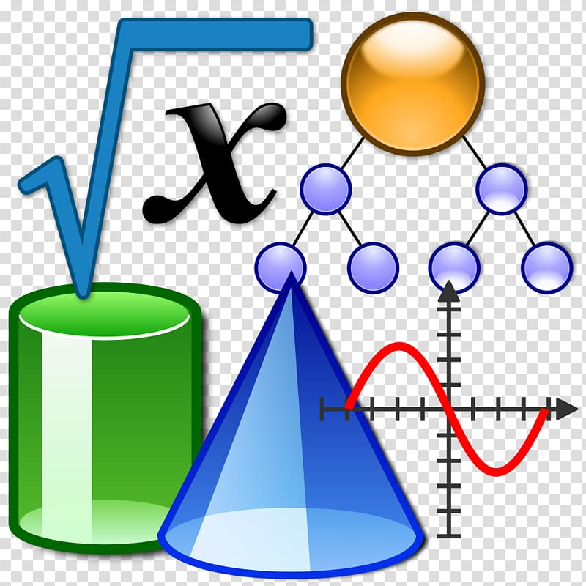
Математическа компетентност
Математическата компетентност на този етап предполага и поемане на отговорност за самостоятелно изпълнение на задачи в процеса на обучение, както и проява на отношение и избор на решение и поведение съобразно конкретни проблеми и обстоятелства.

Slide 7
Елементи от вероятности и статистика
Знае понятията генерална съвкупност и извадка.
Умее да намира централните тенденции в данни - мода, медиана, средноаритметично.
Умее да извършва петчислено представяне на данните.
Разчита, интерпретира и оценява информация, представена с графики, с таблици или с диаграми.
Компетентности като очаквани резултати от обучението

Slide 8
Интегрирано междупредметно взаимодействие
Интегрирането на знания, умения и отношения от една предметна област в друга е важна особеност на компетентностния подход
Всички тези предмети имат значение само когато са съединени в едно, когато един предмет помага за развитието на друг.
Л. Каравелов

Slide 9
Практическа насоченост на обучението
Компетентностният подход акцентира на практическата значимост на изученото и на ученето през целия живот.
Децата трябва да се учат на това, което ще им бъде от полза, когато пораснат.
Аристип
Замяната на обучението с учене означава, че е важно не какво
учителите знаят и преподават, а какви умения се очаква да придобият учениците
и какви резултати следва да постигнат.

Slide 10
Ориентация към резултати
Компетентностният подход се фокусира върху резултата, но резултатът не като сума от усвоена информация, а като комплекс от умения за действие в различни нестандартни ситуации.
Образование е това, което
остава, когато забравим
всичко, което сме научили в
училище.
Алберт Айнщайн

Slide 11
Прилагане на иновативни подходи и практики в процеса на преподаване и учене
Креативността и иновациите са същностни характеристики на компетентностия подход.
Творчеството включва излизане извън установените модели, за да бъдат видяни нещата по различен начин.
Едуард де Боно
Компетентностният подход се основава на интерактивни методи и нови технологии на обучение, които допринасят за развитието на независимост,
инициатива, творчество, критично мислене у учениците и ги ориентират към
специфичния ефективен резултат.

Slide 12
Новата роля на учителя
Образователни цели – Планира самостоятелно или в екип дейностите, чрез които образователните цели придобиват практическа насоченост.
Учебно съдържание – Използва междупредметни връзки и интердисциплинарни подходи, като подбира дейности за прилагане на знанията в практиката
Учебните дейности – Управлява учебния процес не толкова като информира, а като консултира учениците и фасилитира дейностите.
Оценяването – Отчита постиженията, аргументира комплексната оценка и планира подкрепящи мерки
Резултатите – Изгражда увереност у учениците за използване на придобити знания за решаване на различни по сложност проблеми

Slide 13
Новата роля на учителя
Учителите са тези, които имат задачата да реализират промяната чрез насочването на съдържанието на образованието към ключовите компетентности, чрез промяна на методите и подходите в класната стая, чрез промяна на отношението към училището и главно чрез насърчаване мотивацията за учене у своите ученици.
Промяната на фокуса от преподаване към активно учене променя ролята на
учителя, който от източник на информация се превръща в медиатор на информационния
поток в условията на променени взаимодействия в класната стая

Slide 14
Мотиви за учене
Какво мотивира в по-голяма степен учениците да учат?
интереса към предмета;
постиганата крайна оценка;
възможността за лично участие и изява в часовете;
приложимостта на знанията в реалния живот;
възможността да продължат образованието си в желано място и насока;
награди от различен тип;
удоволствие от ученето.

Slide 15
Интереса към предмета
Какво кара учениците да харесват повече отделния предмет?
личните предпочитания и интересите на учениците;
атрактивния начин на преподаване;
използване на разнообразни форми на илюстриране и анализиране на конкретния учебен материал (лабораторни занимания или демонстрации, посещения на изложби, музеи, филми и др.);
възможността за активно участие в час или за представяне на проекти, реферати, доклади и др.;
личността на учителя (ерудиция, обаяние).

Slide 16
Стимулиране на ученето
Кое стимулира в по-голяма степен ученето?
системно насърчаване на учениците
въвеждане на състезателен елемент в подготовката и изявите на отделните ученици или групи, зад което реално стои стимулирането на мотивацията за постижение
награди с реална стойност (пр. стипендии, участия във фестивали и др.)
награди със символичен характер (пр. номинации)
негативната обратна връзка.
Санкционирането, изразявано чрез негативна обратна връзка е най-малко предпочитаният подход за стимулиране на учениците от учителите.

Slide 17
Подходи за работа в час – мотивационен ефект
Как учителите оценяват различните подходи от гледна точка на мотивиращия ефект, който те имат?
прилагането на мултимедийно презентиране на учебния материал от учителя
дискусията като метод на работа с учениците
решаване на казуси
ролеви игри и симулации
работа по групи
разработването на проекти
Най-ниско се оценява традиционното устно изложение на учебния материал от учителя
Оценката на отделните подходите за повишаване на мотивацията за учене на учениците се различава в зависимост от населеното място, в което се осъществява учебния процес, типа училище, етап на обучение и др.

Slide 18
Обобщено се наблюдават следните тенденции:
Налице е добре изразена тенденция на високо оценяване на модерните подходи на работа, които са свързани с прилагането на съвременни технически средства и дистанциране от традиционно прилагания подход при преподаването – устно изложение на материала (фронтално изложение).

Slide 19
Ефекти от прилагането на ИКТ в учебния процес
Какво въздействие могат да имат ИКТ върху учебния процес?
Да направят преподавания материал по атрактивен за ученика.
Да направят учениците по-активни в час и извън него
Да подобрят значимо резултатите от учебния процес
Да улеснят комуникацията между учителя и ученика
Да намалят задълбоченото осмисляне на знанията, поради възможността за ползване на готова информация
Да намалят влиянието на учителя върху ученика

Slide 20
Индивидуалният подход по отношение мотивирането на учениците за учене
Какво е важно да знаят учителите за отделния ученик, за да имат по-голям успех в мотивирането му за учене?
възрастовите особености
интересите
равнището на предходна подготовка
потенциалните възможности
личностните особености
семейната среда като индивидуални особености на ученика
Нагласи за прилагане на индивидуален подход в работата с учениците
Придаването на конкретна значимост на познаването на индивидуалните особености на ученика във връзка с мотивирането му за учене предполага определена нагласа у учителя към с ученика.

Slide 21
Допълнителната работа и мотивацията за учене на учениците
Изоставащите ученици, чрез повишаване на техния успех и интерес
Напредналите ученици, чрез развиване на техните способности и талант в конкретната област
Всички ученици, чрез разширяване представата им за практическото приложение на предмета и връзката му с определена професия
Всички ученици, чрез постигане на по-непосредствена и позитивна връзка между учителя и ученика
Всички ученици, чрез задълбочаване на знанията им по предмета

Slide 22
Подход при формирането на връзка между учител и ученик
Какво поведение трябва да следва учителя към учениците, за да поддържа с тях отношения, които са стимулиращи за ученето?
1)Учителят трябва да бъде преди всичко отзивчив и подкрепящ и не толкова взискателен;
2) Учителят не трябва да бъде много взискателен, но също не трябва да бъде прекалено отзивчив;
3) Учителят трябва да бъде колкото взискателен, толкова и отзивчив и подкрепящ,
4)Учителят трябва да бъде много взискателен и много малко подкрепящ.
Учителят трябва да бъде колкото взискателен, толкова и отзивчив и подкрепящ ученика.

Slide 23
Ученикът ще е по-мотивиран за учене, ако:
е осведомен за практическата стойност на математиката посредством:
Аактивно участие в издирването на повече информация по предмета;
Решаване на практически задачи от конкретната област;
Запозване във фирми и предприятия с професионалното приложение на предмет;
Запознаване с успели личностти от областта на математиката;
Свързване на успеха от предмета със следващата степен на образование.

Slide 24
Изводи и препоръки
Най-съществените мотиви за учене са:
Интереса към предмета;
Постигната крайна оценка;
Възможността за лично участие и изява в час.
Подкрепата на тази мотивация се свързва с:
личността на учителя;
атрактивния начин на преподаване.
В същото време нейното стимулиране се свързва основно със системното насърчаване на учениците и въвеждането на състезателен елемент в подготовката и изявите на ученика, което е обвързано с провокирането на повече положителни преживявания и на стремеж (мотивация) за постижение. В тази посока работи и готовността на учителите да балансират своите изисквания към учениците, с подкрепата, която им дават.

Slide 25
Благодаря Ви за вниманието!

